Slide 1
Сектор водопостачання та водовідведення: ключові цифри
+5000 компаній Холдинги, середні та малі підприємства
28 млрд. євро
+36% обороту на світовому ринку
Матільда Аржаковські Економічний відділ Посольство Франції в Україні mathilde.arjakovsky@dgtresor.gouv.fr

Slide 2
Державні оператори з підтримки компаній на міжнародному ринку
Підтримка експорту
Розвиток
Державні гарантії
Спільна підтримка
Пряме кредитування
FASEP, пільгове кредитування
Матільда Аржаковські Економічний відділ Посольство Франції в Україні mathilde.arjakovsky@dgtresor.gouv.fr

Slide 3
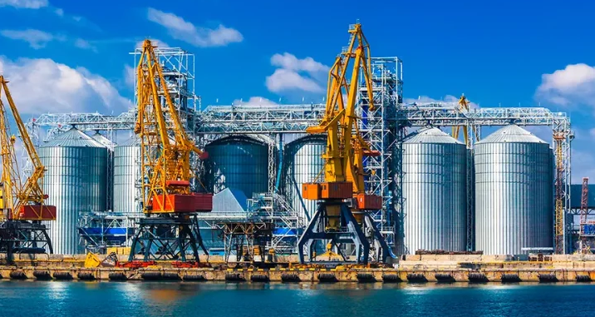
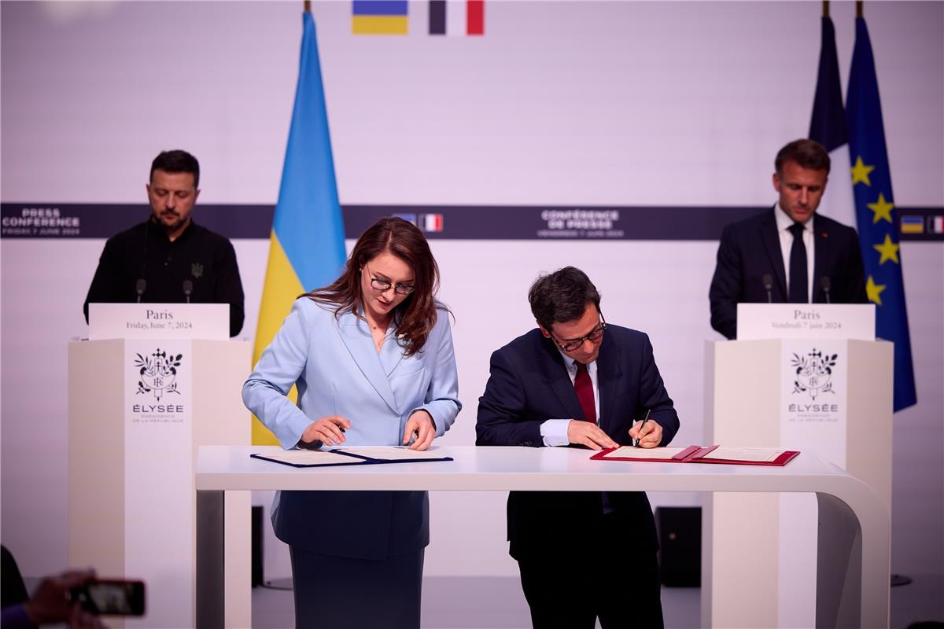
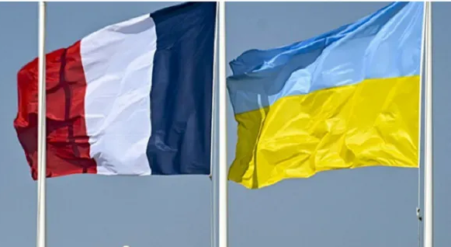
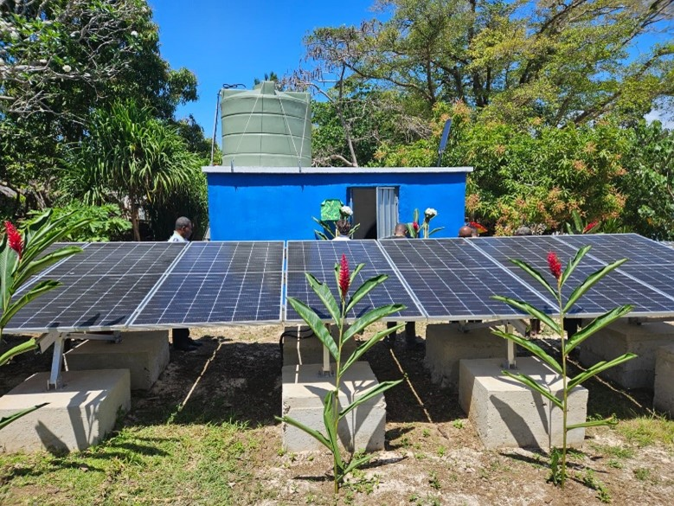
Головні фінансові інструменти
FASEP - Фонд досліджень та допомоги приватному сектору - проведення техніко-економічного обгрунтування - технічна допомога - демонстраційні проєкти - інноваційні та зелені технології 100 000 - 500 000 євро Всі компанії, пріоритет - середні та малі підприємства
Пряме кредитування Пільгове кредитування - Позика між Французькою Республікою та іноземною державою
- Бенефіциар: державний або муніципальний орган, забезпечений державною гарантією.
від 5 млн. євро
Грантовий фонд з відновлення та підтримки критичної інфраструктури та пріоритетних секторів економіки України
200 млн. євро 19 проєктів 16 місяців - термін реалізації
Страхування воєнних ризиків Експортно-кредитне агентство Bpifrance
Матільда Аржаковські Економічний відділ Посольство Франції в Україні mathilde.arjakovsky@dgtresor.gouv.fr

Slide 4
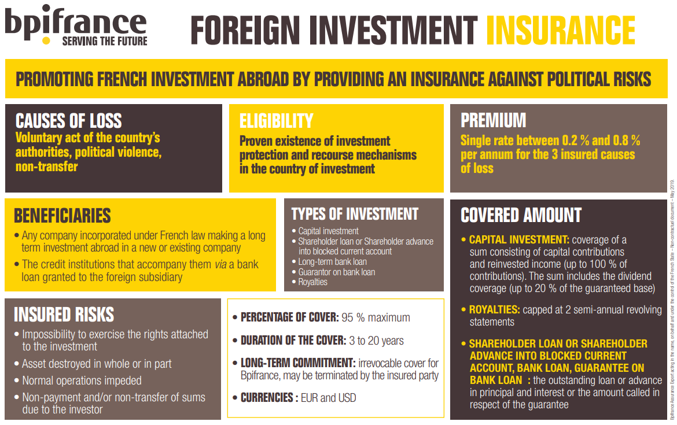
97,5%

Slide 5
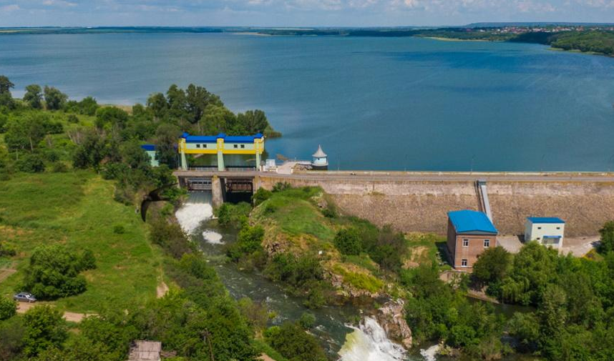
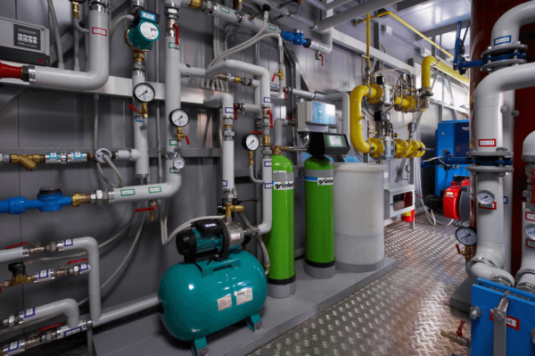
Приклади проєктів у секторі водопостачання та водовідведення
В рамках Грантового фонду з відновлення та підтримки критичної інфраструктури та пріоритетних секторів економіки України
Saint-Gobain PAM - Виконавчий комітет Криворізької міської ради
Посилення та забезпечення водопостачання м. Кривий Ріг : водопровід від Карачунівського водосховища 14 900 000 євро
Schneider Electric - КП “Харківводоканал”
Відновлення та модернізація електричного обладнання КП «Харківводоканал» для забезпечення водопостачання а водовідведення у Харкові
8 900 000 євро
В рамках фінансування Французьким агентством розвитку
Відновлення та покращення систем водопостачання та очищення у Кривому Розі / грант 5 000 000 євро, грант МЗС Франції 8 000 000 євро, грант UNICEF 500 000 євро
Доступ до питної води для 16 000 людей
Матільда Аржаковські Економічний відділ Посольство Франції в Україні mathilde.arjakovsky@dgtresor.gouv.fr

